Slide 1
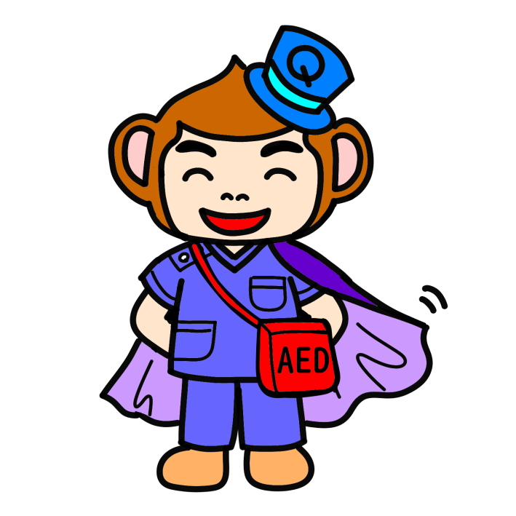
このスライドをお使いになる先生方へ
この資料はTeamいばらき シミュレーション研修検討プロジェクトとして茨城県内の養護教諭有志で作成したものです。
JRC日本蘇生協議会の「蘇生ガイドライン2020」に準拠した内容であり、作成にあたってはNPO法人いばらき救命教育・AEDプロジェクト理事長 立川 法正医師の監修・指導も受けています。
学校の実情に合わせて内容を改変してご活用いただけます。
前半のスライド数枚を使用して、短時間のミニ研修とすることも可能です。
また、後半は机上でのシミュレーション研修にも使用できる内容となっています。
実技研修については別の資料を作成しておりますので、そちらもご活用ください。

Slide 2
《参考となる資料》
・公益財団法人日本ＡＥＤ財団 「学校での緊急時対応計画：EAP」
https://aed-zaidan.jp/user/media/aed-zaidan/files/download/School_EAP.pdf
・さいたま市「体育活動時等における事故対応テキスト～ASUKAモデル～」
https://www.city.saitama.jp/003/002/013/index.html
・文部科学省「学校の「危機管理マニュアル」等の評価・見直しガイドラインについて」
https://www.mext.go.jp/a_menu/kenko/anzen/1401870_00002.htm

Slide 3
命をつなぐため 緊急時対応の見通しを持とう
保健安全 職員研修
Notes:
今日の研修テーマは、「命をつなぐため緊急時対応の見通しを持とう」です。
（クリックして次スライドへ）

Slide 4
イメージしてみてください
冷や汗をかきそうな場面を思い浮かべます。（１分間）
例えば、
失くしてはいけないものが見当たらない。
もうすぐ大切なオンライン会議が始まるのにPCがフリーズした。
など

Slide 5
実際に緊急事態が起きたら慌ててしまうと思います。でも、そんなときこそ
大丈夫
慌てない
落ち着いて

Slide 6
本日の研修も、ぜひ
大丈夫
慌てない
落ち着いて
を意識してください。

Slide 7
この３点を押さえてください
〇突然、目の前で人が倒れたら心停止の可能性があること
（その場合には心臓がブルブルと震えている可能性が高い＝心室細動）
〇心臓がブルブルと震えているうち（約５分以内）にAEDによる電気ショックを実施することが目標となること
〇迅速な対応ができれば、救命できる可能性が高いこと

Slide 8
本校には AEDが〇台あります。
どこに設置されていますか？
Notes:
※問題の部分は、時間をかけずに進んでください。
まず初めに、問題に挑戦！（クイズを読み上げる→ 先生方の反応を聞く）
答えは・・･１つは、（クリック）保健室前の廊下です。 もう１つは、（クリック）体育館です。この部屋の中にあります（クリック）
（クリックして次スライドへ）

Slide 9
❶ 保健室前の廊下
❷ 体育館
Notes:
※問題の部分は、時間をかけずに進んでください。
まず初めに、問題に挑戦！（クイズを読み上げる→ 先生方の反応を聞く）
答えは・・･１つは、（クリック）保健室前の廊下です。 もう１つは、（クリック）体育館です。この部屋の中にあります（クリック）
（クリックして次スライドへ）
＊写真は各学校のものに変えてください。

Slide 10
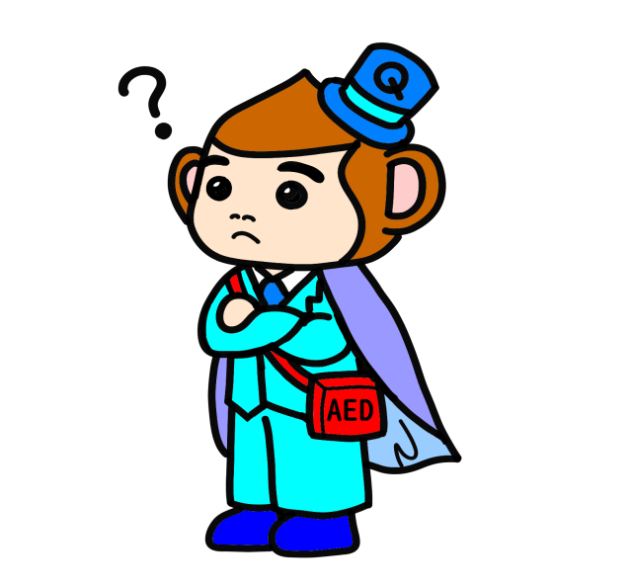
緊急時に使う「アクションカード」は
校舎内（教室）のどこにありますか？
もう一度、学年で確認しましょう
Notes:
【アクションカードを取り入れている学校はお使いください】
レベル２ （クイズを読み上げる→ 先生方の反応を聞く ）
答えは･･･（クリックして、どこに置いているかを確認してください。）
（クリックして、次スライドへ）
今後アクションカードを取り入れようとする学校は、先生たちが「あったらいいな」と思っていただくことが大切かと思います。

Slide 11
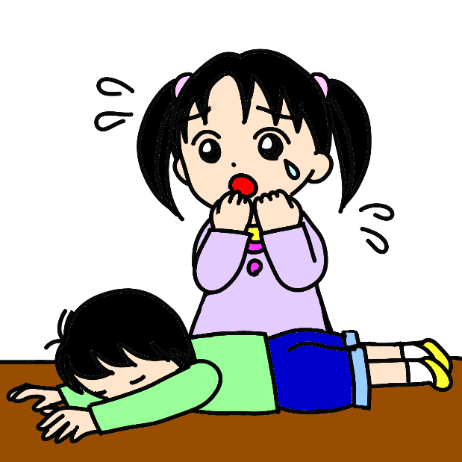
教室で､突然 児童生徒が倒れました。
肩をたたいて呼びかけても 反応がありません。
（もしくは反応があるような・・・、ないような…）
まず 何をしますか？
Notes:
レベル３ （クイズを読み上げる→ 先生方の反応を聞く ）
（クリックして 次スライドへ）

Slide 12
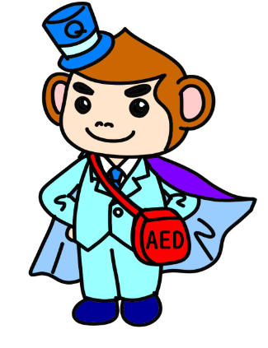
応援を呼ぶ
対応は現場で！
保健室に運ぶと大切な５分を無駄に使ってしまいます！
例えば・・・ ☞ 大声で叫ぶ。
☞ 放送機器を使用する。
☞ 内線電話等で誰かを呼ぶ。
＊児童生徒に協力を求める場合には、本当に必要なことなのか、児童生徒への心的ストレスへの配慮を検討したものであるか、
内容・方法等を慎重に検討してください。
Notes:
答えは、（クリック）まずは、応援を呼んでください。 一人で助けるのは困難です。
（クリック）ただし、発見者は、絶対に子供から離れないでください。
その場を離れずに、どうやって 応援を呼びますか？（反応を見てクリック）
（クリックして、次スライドへ）

Slide 13
応援を呼ぶのと同時に、必要なことは？
Notes:
応援を呼びました。次に必要なことは、どんなことでしょう？

Slide 14
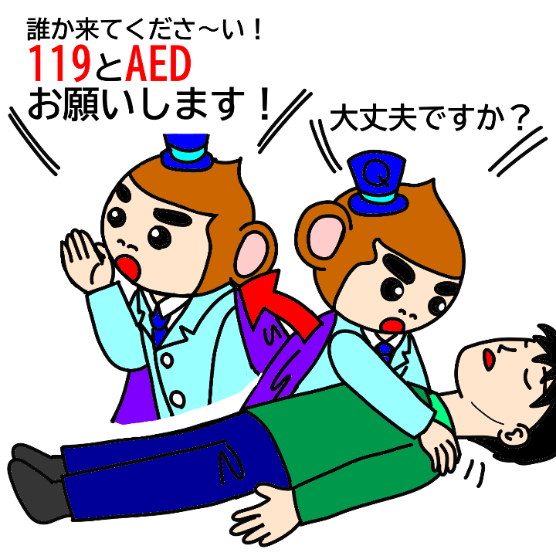
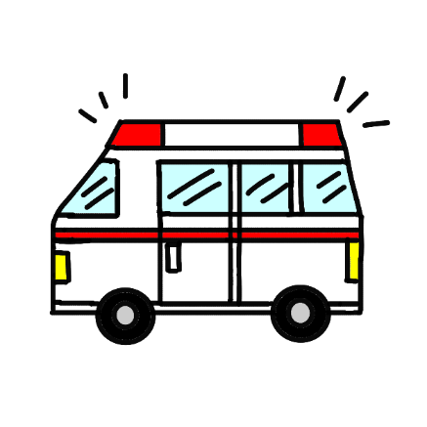
119番通報 ・ AEDの要請
反応がない＝「大変な事態」です💦
すぐに救急車が必要
救急車はキャンセルできます
Notes:
（クリック）119番通報と、AEDの要請です。
（クリック）反応がない･･･イコール「大変な事態」です。すぐに救急車を呼んでください。
（クリック）もし、その後 大丈夫な様子だと判断できた場合、救急車の要請をキャンセルすることはできます。（クリックして、次スライドへ）

Slide 15
前頁の解説
救急車の要請は、必ず現場から行ってください。
職員室からの通報だと、状況の把握が遅れます。
救急車等から直接連絡が入ることもありますので通報した回線は空けておく必要があります。
また、携帯電話のスピーカーモードを活用することで、口頭指導（何をすべきか指示）を受けることができます。
日常的に携帯電話を身につけておくことが理想とされています。

Slide 16
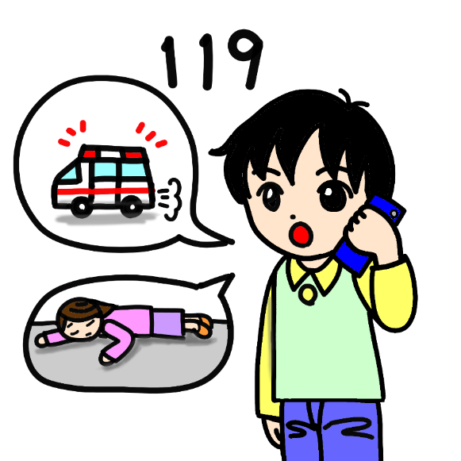
119番通報は、( )から
( )を使って通報します。
現 場
携帯電話
児童生徒等の生命に関わる緊急事案については、管理職への報告よりも救命処置を優先させ迅速に対応する。
（平成30年 文部科学省 学校の危機管理マニュアル作成の手引 P.19より）
Notes:
レベル４ （クイズを読み上げる→ 先生方の反応を聞く ）
答えは･･･現場から、携帯電話で通報します。
管理職の許可は、最優先事項ではありません。
このことは、茨城県保健体育課からの指導もありました。管理職を探していて、119番通報が遅れ、手遅れになった･･･ということは、絶対にあってはならないことです。命が最優先です。

Slide 17
前頁の解説
茨城県 学校保健・学校安全管理の手引き（四訂版 平成24年10月）
第9節の救急処置 P.198 https://www.edu.pref.ibaraki.jp/board/gakkou/karada/hoken/tebiki/syou/2-9.pdf
「緊急時の連絡体制と連絡方法」に関する記載で、「医療機関への移送や救急車の要請については（中略）校長が決定する」とあるが
令和２年度学校保健指導者研修会において、茨城県教育委員会より
生命に関わる緊急時は校長の判断を待つ猶予はないので、躊躇することなくその場に居合わせた各教職員の判断で救急車の要請を行うこと
という内容に訂正するよう指導がありました。
各学校のマニュアルについても内容の確認をされますことをお勧めします。

Slide 18
小学生（児童）にAEDを使うときは、
どちらを使用しますか？
「成人用」 OR 「小児用」
Notes:
レベル５ （クイズを読み上げる→ 先生方の反応を聞く ）
（クリック）答えは･･･「成人用」です。（クリックして、次スライドへ）

Slide 19
小学生以上は、「成人用」を使います
順次、AEDの表示が
「小児用」→「未就学児用」
「成人用」→「小学生から大人」
に変更されます。
Notes:
レベル５ （クイズを読み上げる→ 先生方の反応を聞く ）
（クリック）答えは･･･「成人用」です。（クリックして、次スライドへ）

Slide 20
ガイドラインには掲載されていませんが、学校での事故対応として以下の内容も必要だと考えられます。
他の児童生徒等の不安を軽減するよう対応する
周りの児童生徒に移動を促す、救命テント等を活用する。
命を守る活動であることを伝える（救命教育の必要性）。等
時間や対応などを記録する
応急手当を優先しつつ、応援に駆けつけた教職員が記録する。
運動場で発生した事案で、地面に記録した例もあるそうです。
Notes:
レベル５ （クイズを読み上げる→ 先生方の反応を聞く ）
（クリック）答えは･･･「成人用」です。（クリックして、次スライドへ）

Slide 21
前頁の解説
AEDテントを使用することで
①傷病者のプライバシーを保護する
②周りの児童生徒への心的ストレスを軽減できる可能性がある
③救助者が落ち着いて心肺蘇生・ＡＥＤの使用ができる
ことが考えられます。
AEDテントはメーカーによりサイズが異なります。購入の際はご注意ください。
また、AEDテントが用意できない場合は、ブルーシート・人垣で周囲からの視線を遮ることもできます。
AEDのパッドを貼った傷病者の胸元を上着や布等で覆うことも可能です。
Notes:
レベル５ （クイズを読み上げる→ 先生方の反応を聞く ）
（クリック）答えは･･･「成人用」です。（クリックして、次スライドへ）

Slide 22
視 聴 （約10分）
１５分間の奇跡
ここをクリックすると You Tubeの動画にとびます！
Notes:
ここで、動画をみていただきます。
宮崎市の小学校で、給食時間に児童が倒れて心肺停止に陥りました。
そこから、教員6名が連携して命を救った ドキュメント動画です。
（クリックして、視聴する）

Slide 23
視 聴 （約10分）
運命の５分間
ここをクリックすると You Tubeの動画にとびます！
Notes:
ここで、動画をみていただきます。
宮崎市の小学校で、給食時間に児童が倒れて心肺停止に陥りました。
そこから、教員6名が連携して命を救った ドキュメント動画です。
（クリックして、視聴する）

Slide 24
やってみよう！ 机上シミュレーション
＜準備するもの＞
・模造紙
・付箋紙
・筆記用具
Notes:
ここで、机上シミュレーションをやっていきます。
５名ほどのグループを作ってください。（クリックして、次スライドへ）

Slide 25
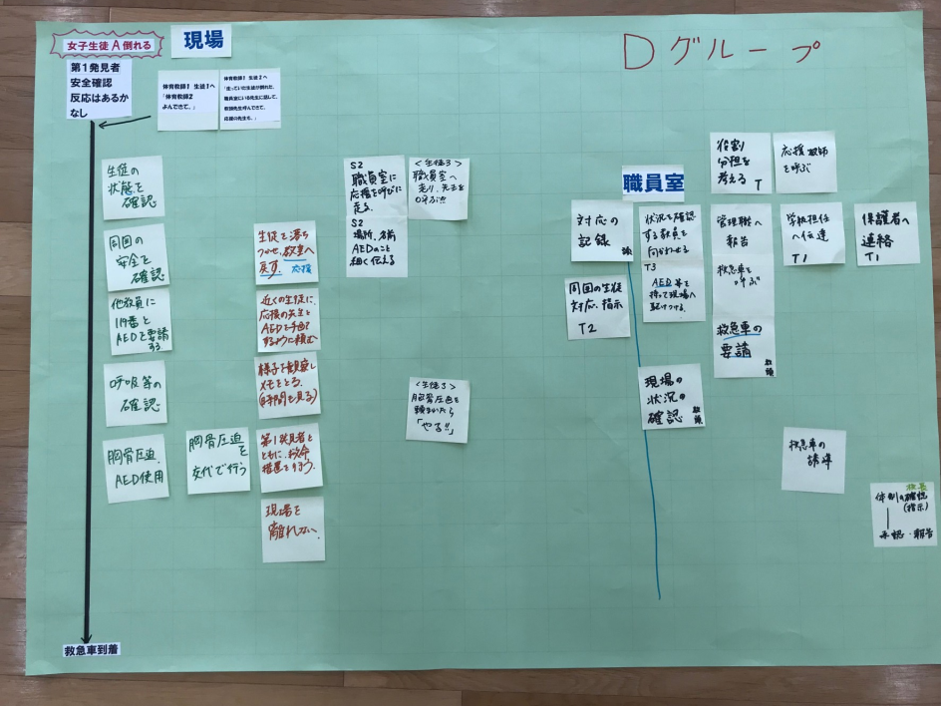
＜ 事例 ＞
11月下旬、５校時体育の授業中に、運動場でサッカーをしていた。
突然１人の児童生徒がその場に倒れ込んだ。
息をしているようにも見えるが、声をかけても反応があるかどうか判断できない。
こんな感じです😊
< シミュレーションの進め方 >
❶ 上の事例が発生した場面で、 自校の状況を考えながら、
救急車到着までに「やるべきこと」、「配慮すること」
などを考える。
❷ 各自、思いついた事項を付箋紙に書く。
（ブレインストーミングの要領で！）
❸ 時系列に付箋を貼っていく。
また、疑問点や迷った点も付箋に書き出して貼る。
Notes:
（スライドをそのまま読む）

Slide 26
もしも心停止だったら…
対応はとにかく時間との勝負になります。
倒れてからAED使用までの目標は５分！
それまでに胸骨圧迫を開始する。

Slide 27
救命の手順
手順を覚えることが大事なのではありません。
救命のための行動をすぐに開始すること
時間との勝負であることを認識してチームで対応すること が重要です。
ここまでに使える時間は５分！
１．周囲が安全かどうか確認する
２．反応の確認
３．人（応援）を呼ぶ
４．１１９番通報 ・ AEDの要請
５．呼吸の確認 （胸とお腹の動きを確認）
６．胸骨圧迫 （100～120回/分） 強く・速く・絶え間なく
７．AEDの使用
※技術と意思があれば､胸骨圧迫と人工呼吸を30：2で実施します。

Slide 28
机上シミュレーションを終えて･･･
ぜひ、感じたことや気付きを 共有してください！
Notes:
シミュレーションを通して、感じたことや気づいたことをみなさんで共有してみてください。 ここがとても大事です！
（共有したら・・・クリックして、次スライドへ）

Slide 29
おしまい
お忙しい中、お疲れさまでした。
「学校での突然死ゼロ」を目指して、
定期的に研修し、児童生徒の命を守りましょう！
Notes:
これで、研修はおしまいです。
お忙しい中ありがとうございました。

